Slide 1
AVR Project
－Digital Clock & Calculator
한소영 이양배

Slide 2
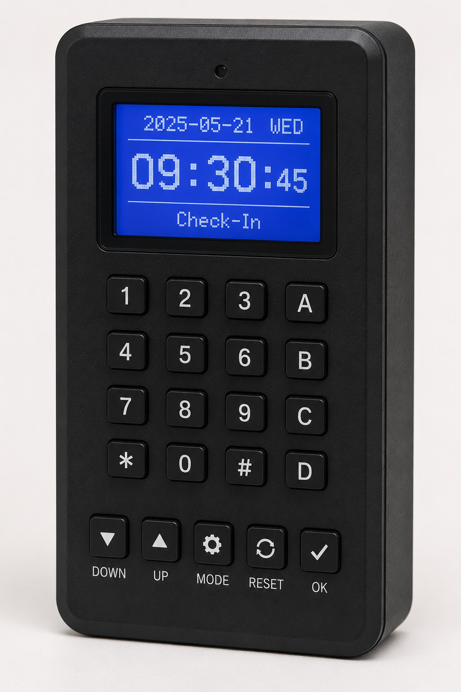
목차
table of contents
1
개요
2
FSM & H/W
3
S/W
4
동작영상
5
구현 후기
ⓒSaebyeol Yu. Saebyeol’s PowerPoint

Slide 3
1
프로젝트 개요

Slide 4
Part １
프로젝트 개요
Name | Digital Clock & Calculator using LCD1602 and DS1307
Description & Goals | - ATmega128A 기반 디지털 시계 및 계산기 시스템 구현 - LCD1602를 이용한 실시간 날짜·시간 표시 - DS1307 RTC(I²C)를 이용한 시계 기능 구현 - 4×4 Keypad를 이용한 계산기 및 시간 설정 기능 구현
Scope | - LCD1602 문자 LCD 드라이버 구현(4-bit Interface) - DS1307 RTC와 I²C 통신 기반 시간 읽기/쓰기 - Clock / Setting / Calculator Mode FSM 구현 - 4×4 Keypad 및 Push Button 입력 처리 - 중위표기식을 후위표기식으로 변환하여 계산 수행 - Stack 기반 계산 알고리즘 구현
Constraints | - MCU : ATmega128A / F_CPU 16MHz - RTC : DS1307(I²C Standard Mode 200kHz) - LCD : HD44780 Compatible LCD1602 (4-bit Mode) - Timer0 기반 버튼 관리 - RTC 데이터는 BCD(Binary Coded Decimal) 형식 사용
Deliberables | - Clock Mode(실시간 시계 표시) / Setting Mode(날짜·시간 설정) - Calculator Mode(FSM 기반 계산기) / LCD Driver Module(HD44780) - DS1307 RTC Driver(I²C) / Calculator Module(Infix → Postfix, Stack)
Key Components | ATmega128A, LCD1602, DS1307 RTC, 4×4 Keypad, Push Button, 32.768kHz Crystal, Coin Battery(CR2032), Timer0, I²C(TWI)
요소1
요소2
요소3
요소1
요소2
요소3
Notes:
Constraints – Quality 제약 조건 – 품질 Deliverables 산출물 Description & Goals 설명 및 목표
Clock Mode(실시간 시계 표시) / Setting Mode(날짜·시간 설정) Calculator Mode(FSM 기반 계산기) / LCD Driver Module(HD44780) DS1307 RTC Driver(I²C) / Calculator Module(Infix → Postfix, Stack)

Slide 5
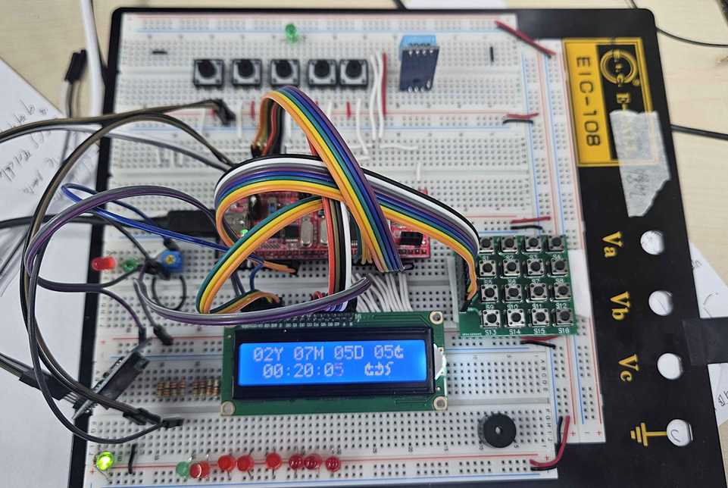
Part １
외관사진
요소1
요소2
요소3
요소1
요소2
요소3
Notes:
Constraints – Quality 제약 조건 – 품질 Deliverables 산출물 Description & Goals 설명 및 목표
Clock Mode(실시간 시계 표시) / Setting Mode(날짜·시간 설정) Calculator Mode(FSM 기반 계산기) / LCD Driver Module(HD44780) DS1307 RTC Driver(I²C) / Calculator Module(Infix → Postfix, Stack)

Slide 6
Part １
PART LIST
구성품 | 역할 | 개수 | 비고
ATmega128A | 전체 제어 MCU | 1 | 상태 전환, LCD 제어, I2C 통신, 입력 처리
LCD1602 | 문자 출력 장치 | 1 | 시간, 설정 정보, 계산식, 계산 결과 표시
DS1307 | RTC(REAL TIME CLOCK) | 1 | 현재 시간과 날짜 유지, 전원 차단 시 배터리 백업
4×4 Keypad | 계산기 숫자/연산자 입력 | 1 | 0~9, +, -, *, /, = 입력
Push Button | 모드 전환/괄호/취소 | 5 | 시계/설정/계산기 모드 제어
32.768 kHz Crystal | RTC 기준 클럭 | 1 | DS1307 시간 기준 생성
Coin Battery | 백업 전원 | 1 | VBAT에 연결하여 시간 유지
요소1
요소2
요소3
요소1
요소2
요소3
Notes:
ATmega128A
ATmega128A

Slide 7
2
FSM

Slide 8
Part 2
세부 기능
BTN4
BTN0 Reset
BTN1 Back Space
BTN2 (
BTN3 )
RTC CLOCK
Complex
Calculator
BTN0 Down
BTN1 Up
BTN2
Date or Time select
BTN4
OR
If button is not pressed for more than 1 minute
BTN3
KEY PAD Input
/ 3 2 1
6 5 4
- 9 8 7
+ = 0 ‘ ‘
SET
Date &Time
Forward
Backward
Right turn
Left turn
Laft
approach
Right
turn
Laft
approach
Maunal Mode
Not approach
Bluetooth,
Botton
Control
Auto mode
Forward
Right Left
compare
Front
approach
Not close mid
distance
Auto mode
Check
Right
approach
Right
approach
Running Time
Try Left turn
Try Right turn
Left turn

Slide 9
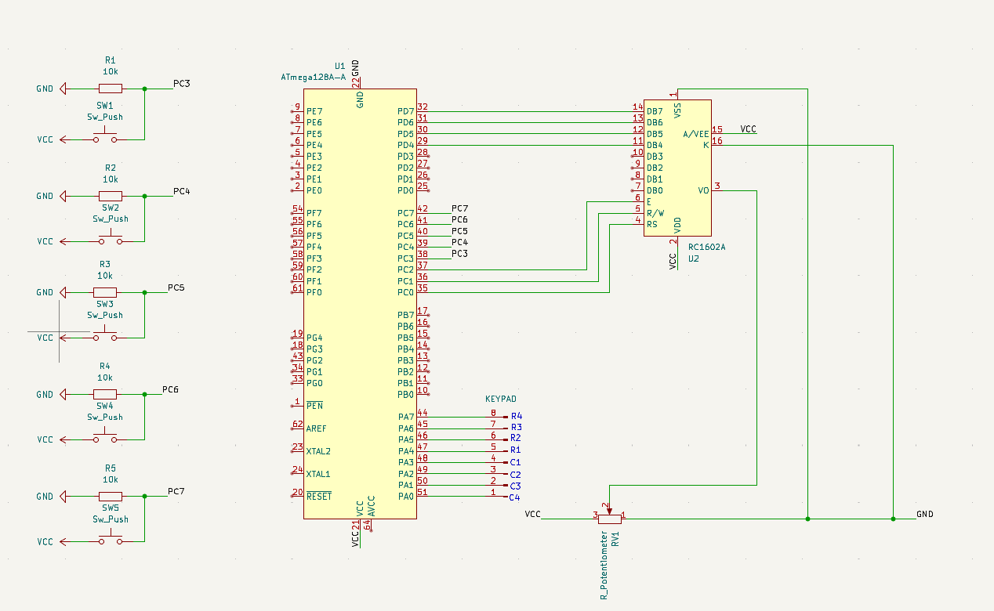
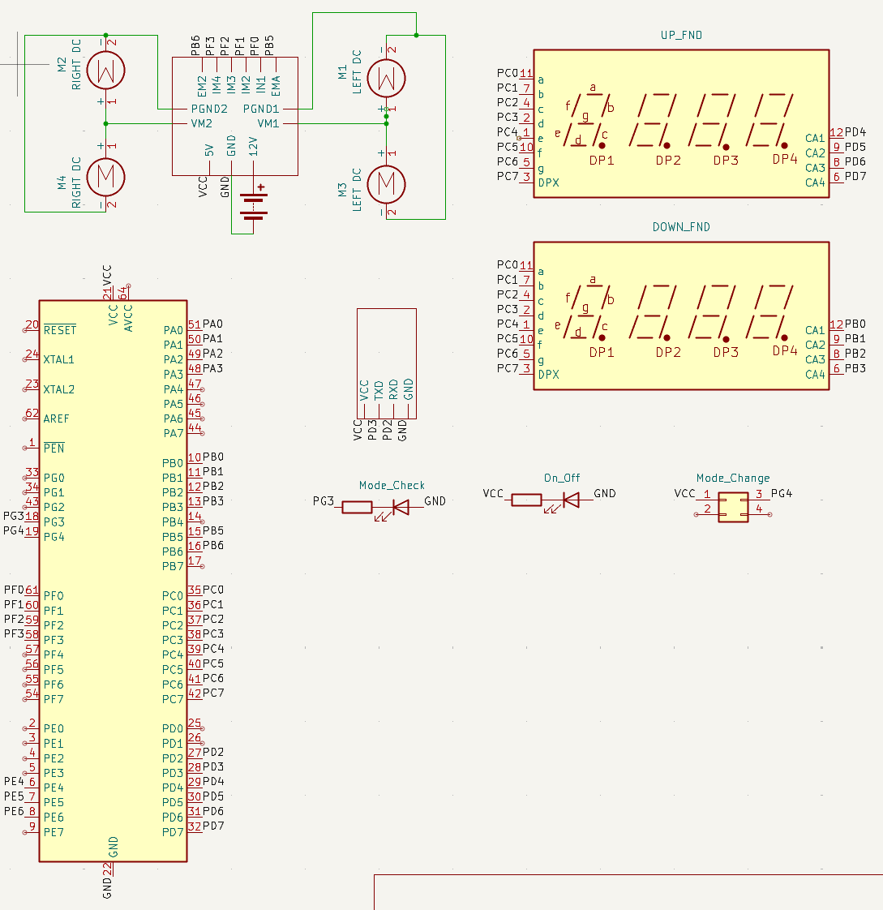
Part 2
도면

Slide 10
Part 2
세부 기능
LCD 1602
BUTTON
DS1307 RTC
LCD 초기화(4-bit Mode)
현재 시간 및 날짜 출력
계산식 및 결과 표시
사용자 정의 문자 출력
Clock / Setting Mode 전환
시간 설정 항목 선택
설정 값 증가
계산기 기능 버튼 입력
실시간 날짜/시간 저장
I2C 기반 시간 읽기/쓰기
배터리 백업 시간 유지
BCD 데이터 관리
CALCULATOR
4 X 4 KEYPAD
I2C
중위표기식 입력
후위표기식 변환
Stack 기반 계산
결과 출력 및 오류 처리
숫자 입력
연산자 입력
괄호 입력
계산 실행(=)
START / STOP 생성
Slave Address 전송
RTC Register 접근
ACK / NACK 처리
Notes:
START / STOP 생성
Slave Address 전송
RTC Register 접근
ACK / NACK 처리

Slide 11
3
Ｓ／Ｗ

Slide 12
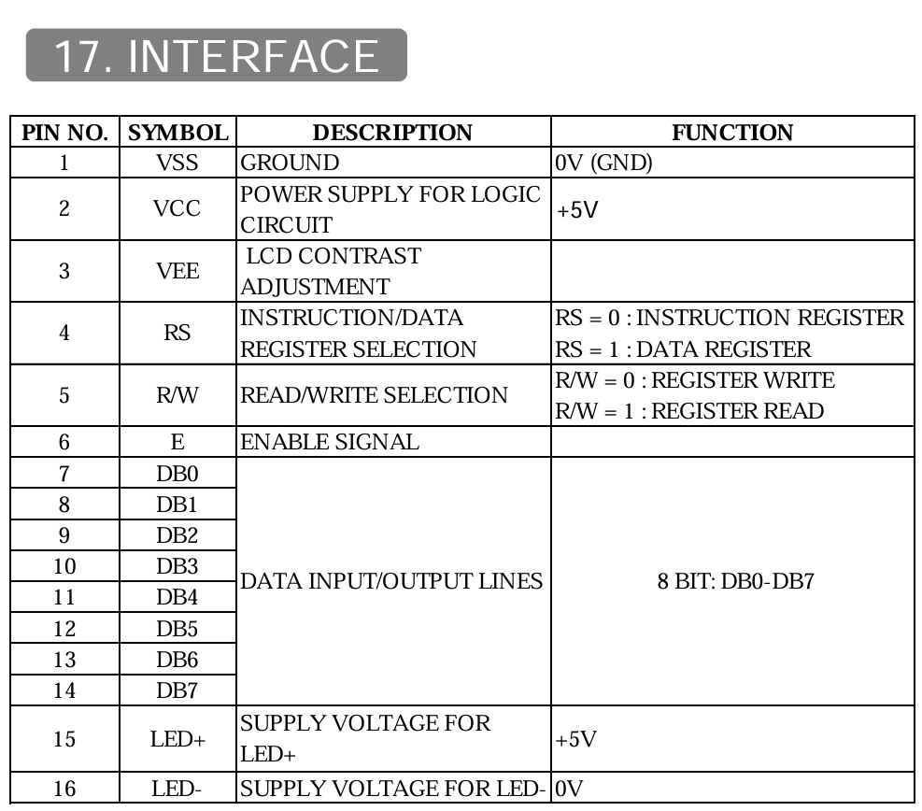
Part 4
LCD Driver – pin 기능
전원 공급 및 대비 제어(PIN 1~3)
VSS: 시스템 그라운드
VCC: 전원
VEE: 글자 선명도 조절 핀 (가변저항 연결)
제어 신호(PIN 4~6)
RS: 레지스터 선택 (0: 명령어 입력 / 1: 데이터 글자 입력)
R/W:: 읽기/ 쓰기 선택 (0: 쓰기 1: 읽기)
E: 활성화 신호
데이터 버스 (PIN 7~14)
DB0 ~ DB7 : 8비트 데이터 입출력 핀
프로젝트에선 상위 4개핀(DB4~DB7)만 사용.
LED 백라이트 전원 (PIN 15 ~ 16)
A/K : 어두운 곳에서도 화면이 보이도록 켜주는 전원
A: 5V, K: 0V
Notes:
설정 변경시 쓰레기 값 추

Slide 13
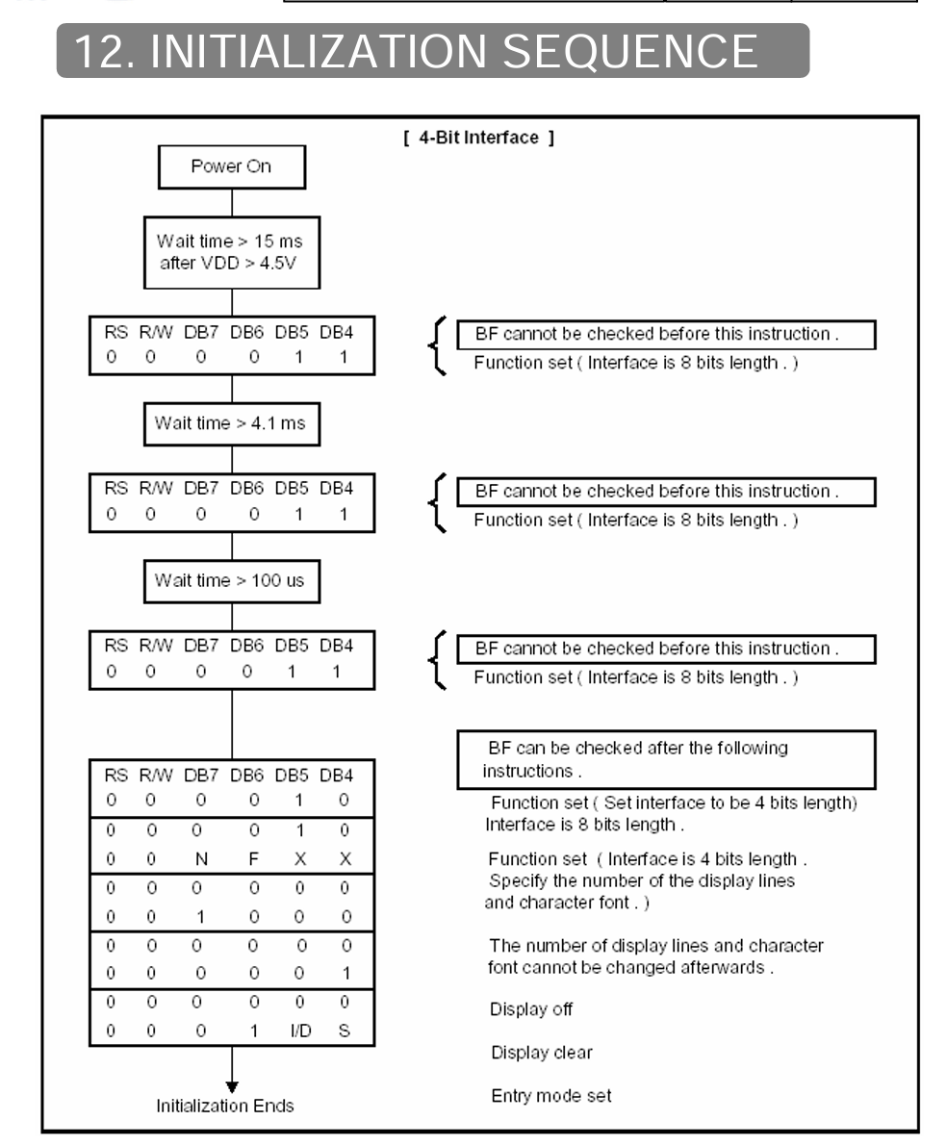
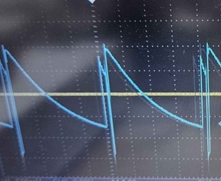
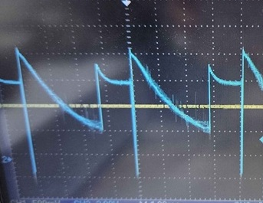
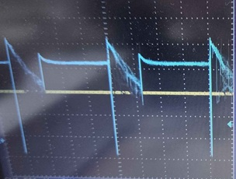
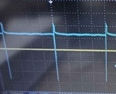
Part 4
LCD Driver - 초기화
Power on & Wait
세부 기능 및 화면 설정
Power ON -> Wait time > 15 ms
LCD 내부의 MCU가 안정적으로 켜질 때까지 전원이 4.5V 이상 올라간 후 최소 15ms이상 무조건 대기(내부 회로 안정화)
라인 및 폰트 설정
상위:0x2 하위: 0x8 -> 0x28
2. Display OFF
상위:0x0, 하위 0x8 ->0x08
3. Display Clear
최소 1.64ms 이상 딜레이 필요
상위: 0x0, 0x1 -> 0x01
4. Entry Mode Set (입력 모드 설정)
상위: 0x0, 하위:0x6 ->0x06
8비트 모드 강제 설정
1차 명령: 0x30 전송 -> 최소 4.1ms 대기
2차 명령: 0x30 전송 -> 최소 100us 대기
3차 명령: 0x30 전송 -> 대기
어떤 상태로 있었든 간에 8비트 표준 상태 리셋
4비트 모드 전환
명령: RS=0,R/W=0,DB7~DB4= 0010 (0x20)
명령 후, 모든 8비트 데이터를 상위 4비트 전송 -> 하위 8비트 전송 순으로 보내야 함.
구분 | PAM | PWM
제어 방식 | 진폭(Voltage) 변경 | 펄스 폭(Time) 변경
주파수 | 일정 | 일정
평균 전력 | 전압 크기로 제어 | Duty rate로 제어
MCU 구현 | DAC 필요１） | Timer만으로 가능
모터 제어 | 비효율적 | 매우 효율적
PWM 동작 원리
프로젝트 적용
Timer1 Fast PWM 사용
OCR1A, OCR1B
모터 속도 제어 구현
ICR1 = 0x3FF; / 1023 OCR1A, OCR1B
Duty = 4% / 50
■■□□□□□□
평균 전압
5V × 0.04 = 0.02V
Duty = 68% / 700
■■■■■■□□
평균 전압
5V × 0.68 = 3.40V
Duty = 97% / 999
■■■■■■□□
평균 전압
5V × 0.97 = 4.85V
Duty = 29% / 300
■■■■□□□□
평균 전압
5V × 0.29 = 1.45V
１）Digital to Analog Converter
Notes:
설정 변경시 쓰레기 값 추

Slide 14
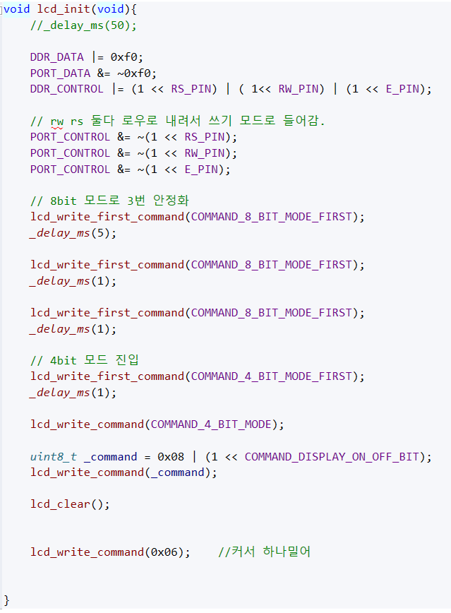
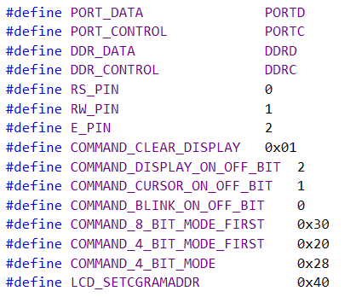
Part 4
LCD Driver - 초기화
LCD Driver 초기화
PIN 설정 및 명령어 주소 설정
구분 | PAM | PWM
제어 방식 | 진폭(Voltage) 변경 | 펄스 폭(Time) 변경
주파수 | 일정 | 일정
평균 전력 | 전압 크기로 제어 | Duty rate로 제어
MCU 구현 | DAC 필요１） | Timer만으로 가능
모터 제어 | 비효율적 | 매우 효율적
PWM 동작 원리
프로젝트 적용
Timer1 Fast PWM 사용
OCR1A, OCR1B
모터 속도 제어 구현
ICR1 = 0x3FF; / 1023 OCR1A, OCR1B
Duty = 4% / 50
■■□□□□□□
평균 전압
5V × 0.04 = 0.02V
Duty = 68% / 700
■■■■■■□□
평균 전압
5V × 0.68 = 3.40V
Duty = 97% / 999
■■■■■■□□
평균 전압
5V × 0.97 = 4.85V
Duty = 29% / 300
■■■■□□□□
평균 전압
5V × 0.29 = 1.45V
１）Digital to Analog Converter
Notes:
설정 변경시 쓰레기 값 추

Slide 15
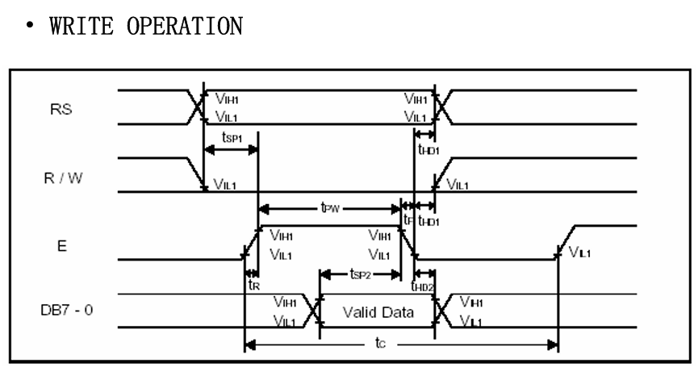
Part 4
LCD Driver – Timing
신호 준비(setup 단계)
RS(명령/데이터 구분) 및 R/W (쓰기=0) 인가
Tsp1 : 신호가 안정될 때까지 딜레이 필요
E 활성화 및 데이터 버스 출력
E-> High
DB7 ~ DB4에 4비트 데이터 버스 출력
E 하강 전 데이터 셋업 시간 (Tsp2) 확보
하강 엣지 래치
E -> Low
LCD 내부 레지스터에 데이터 기록
Notes:
LCD1602 제어의 핵심은 "RS 핀으로 명령/데이터를 구분하고, 데이터 핀에 값을 얹은 뒤, E 핀을 High에서 Low로 튕겨주는 것"입니다

Slide 16
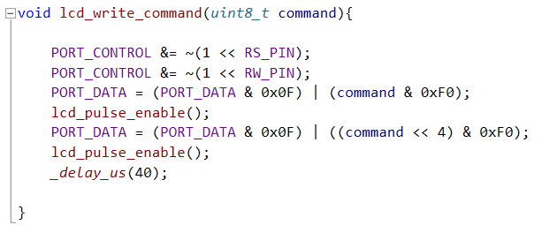
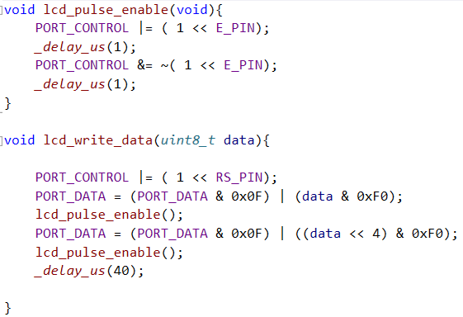
Part 4
LCD Driver – Timing
데이터 쓰기 동작
E 하강엣지 구현
구분 | PAM | PWM
제어 방식 | 진폭(Voltage) 변경 | 펄스 폭(Time) 변경
주파수 | 일정 | 일정
평균 전력 | 전압 크기로 제어 | Duty rate로 제어
MCU 구현 | DAC 필요１） | Timer만으로 가능
모터 제어 | 비효율적 | 매우 효율적
PWM 동작 원리
프로젝트 적용
Timer1 Fast PWM 사용
OCR1A, OCR1B
모터 속도 제어 구현
ICR1 = 0x3FF; / 1023 OCR1A, OCR1B
Duty = 4% / 50
■■□□□□□□
평균 전압
5V × 0.04 = 0.02V
Duty = 68% / 700
■■■■■■□□
평균 전압
5V × 0.68 = 3.40V
Duty = 97% / 999
■■■■■■□□
평균 전압
5V × 0.97 = 4.85V
Duty = 29% / 300
■■■■□□□□
평균 전압
5V × 0.29 = 1.45V
１）Digital to Analog Converter
Notes:
LCD1602 제어의 핵심은 "RS 핀으로 명령/데이터를 구분하고, 데이터 핀에 값을 얹은 뒤, E 핀을 High에서 Low로 튕겨주는 것"입니다

Slide 17
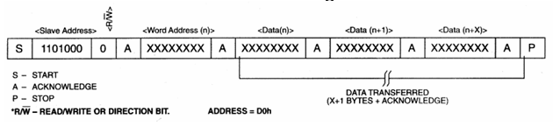
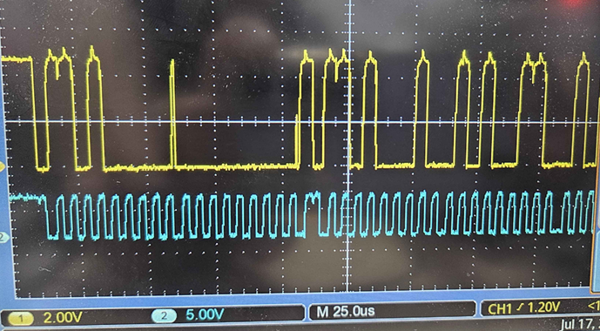

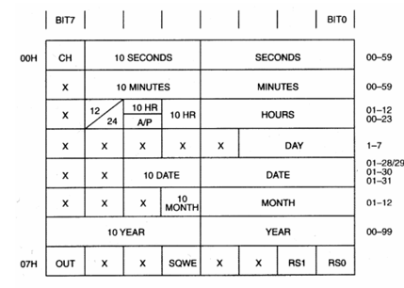
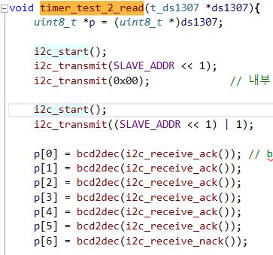
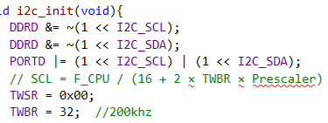
Part 4
I2C(TWI)1) 통신 / RTC(DS1307)
SDA와 SCL 두 선을 이용해 Master가 Slave의 Register를 지정하고,ACK/NACK를 확인하며 데이터를 읽고 쓰는 동기식 직렬 1: 多 통신 방식
통신순서
START
Slave Address + R/W
ACK
Register Address
ACK
Data
ACK / NACK
STOP
• Slave Address : 0x68 • Read Frame : 0xD1 • 설정 모드에서 Register 쓰기
• Write Frame : 0xD0 • 시간/날짜 Register 읽기 • BCD ↔ Decimal 변환
SCL : Clock
SDA : Data
ACK : 수신 확인
NACK : 읽기 종료
S11010000A 00000000A
S11010001A01010011A010
T = 1 / 200,000
= 0.000005 s
= 5 µs
0x68W
0x00
0x68R
CH0x53
１）Inter-Integrated Circuit
0 0 1 1 0 0 1 1 0 1
Frame 구조
인터럽트 기반 수신
ISR(USART1_RX_vect) { bt_data = UDR1; }
F = 0x66 0110 0110
S = 0x73 0111 0011
f : Forward b : Backward l : Left r : Right s : Stop n : Next Mode
장점
CPU가 계속 대기하지 않음
실시간 명령 처리 가능
Notes:
구현 기술
Pwm / pam
Pwm 이론
Uart 이론
초음파센서 이론
F = 0x66 0110 0110
S = 0x73 0111 0011

Slide 18
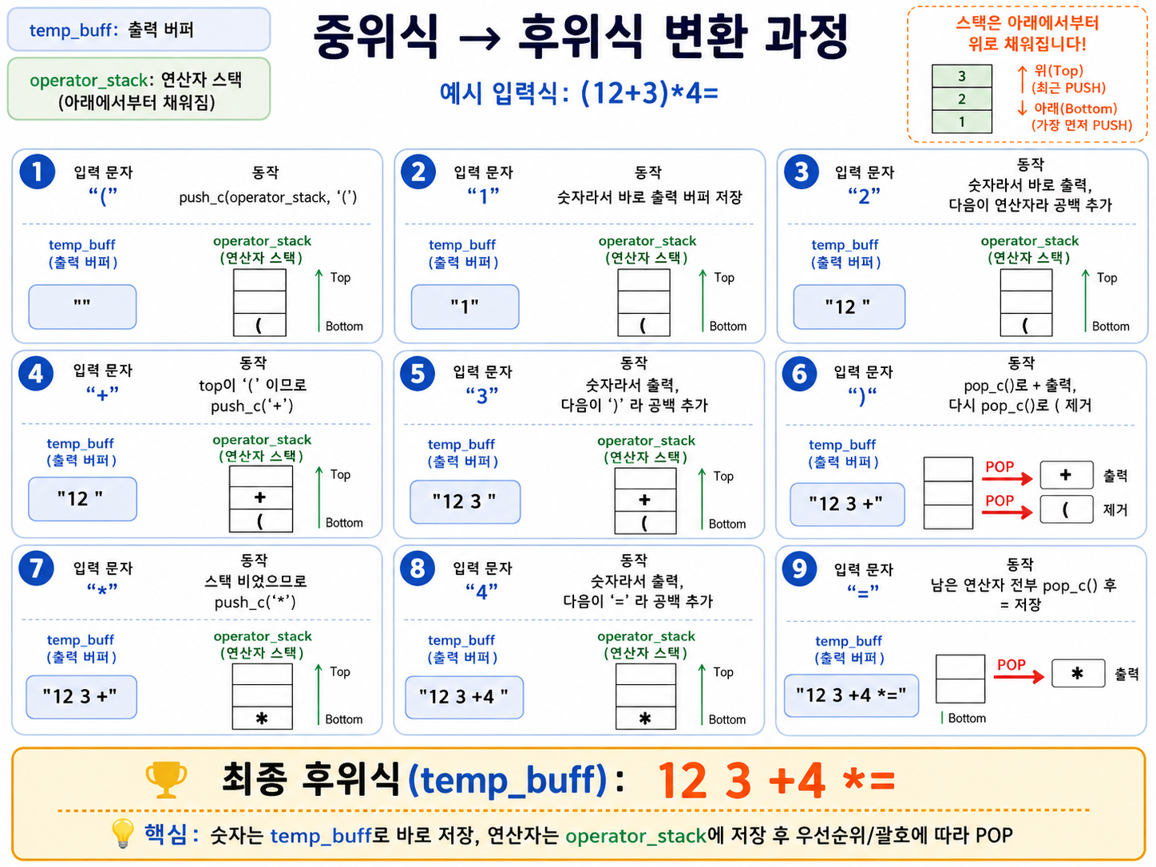
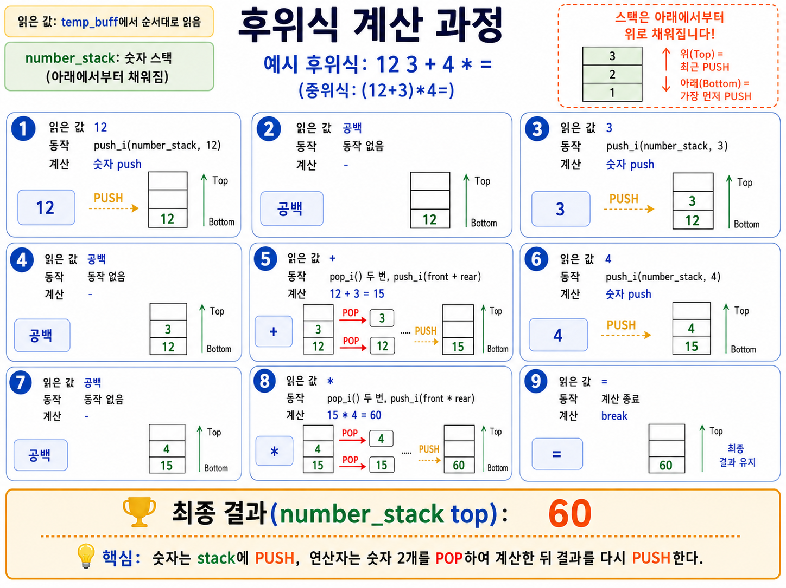
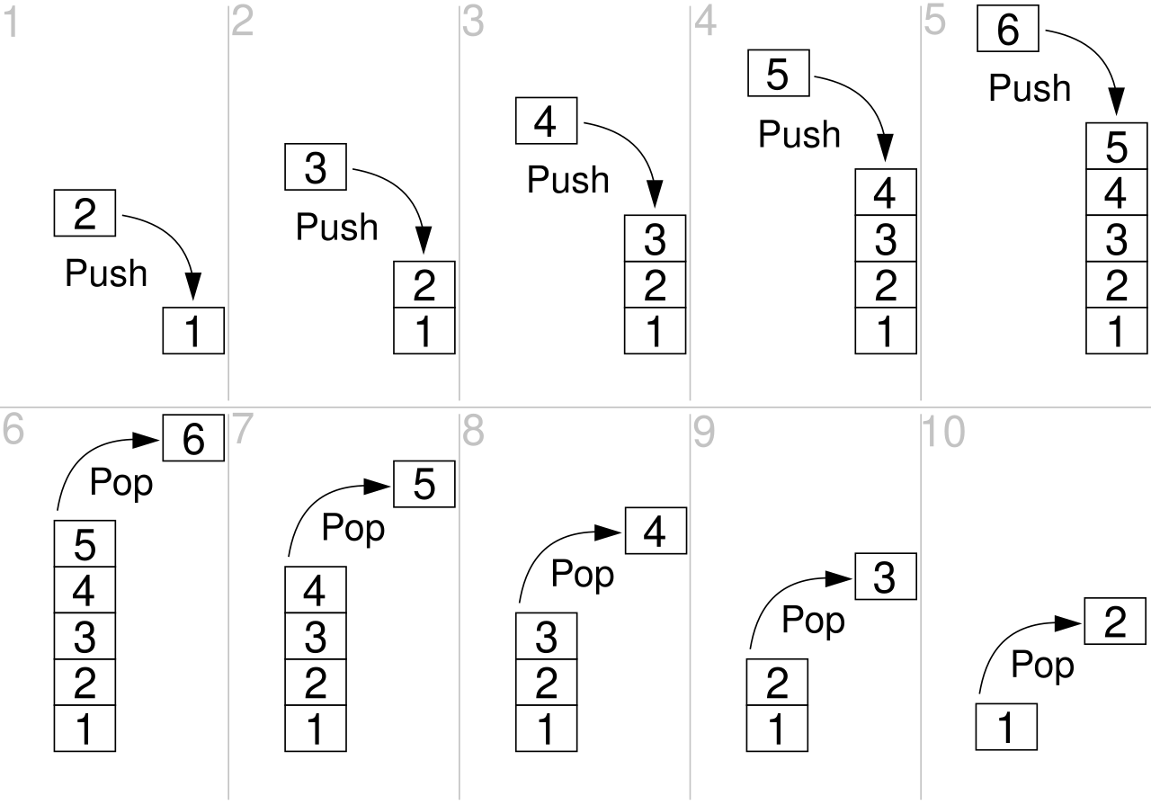
Part 4
Infix -> Postfix Algorithm / Stack
피연산자 처리
연산자 처리
괄호 처리
종료 처리
숫자 또는 변수를 만나면 즉시 출력 버퍼에 저장
>>
스택 top 연산자의 우선순위가 현재 연산자보다 높거나 같으면 POP 출력 이후 현재 연산자를 PUSH
>>
'('는 스택에 PUSH
')'는 '('가 나올 때까지 POP 출력
'('는 출력하지 않고 제거
>>
입력이 끝나면 스택에 남은 모든 연산자를 POP 출력
>>
[ STACK ]
top = 0 (스택에 1개가 있음)
PUSH(2)
top++, stack[top]=2
POP( )
res=stack[top], top--
Notes:
폴링 (Polling) 인터럽트 (Interrupt)
방식 CPU가 주기적으로 "데이터 왔어?" 하고 계속 물어봄 장치가 "데이터 왔습니다!" 하고 CPU를 깨움
CPU 자원 비효율적 (아무 일도 없어도 계속 확인해야 함) 효율적 (다른 일 하다가 알림이 올 때만 처리)
반응 속도 주기적으로 확인하므로 지연(Overhead) 발생 가능즉각적인 처리 가능
시스템 오버헤드확인 주기가 짧으면 CPU 낭비가 심함 빈번한 인터럽트 발생 시 컨텍스트 스위칭 비용 발생

Slide 19

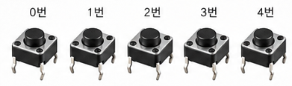
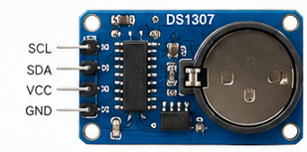
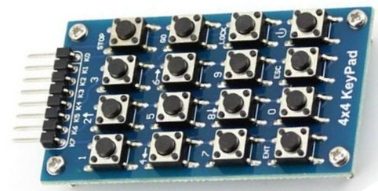

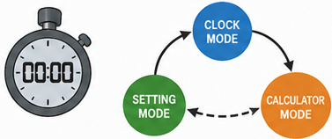
Part 4
Module Function Structure
LCD1602
PUSH BOTTON
DS 1307 RTC (I2C)
lcd_init()
lcd_write_data()
lcd_goto_xy()
lcd_clear()
lcd_write_command()
lcd_write_string()
lcd_create_char()
lcd_write_cal_window()
i2c_init()
timer_test_2_set()
timer_test_2_read()
dec2bcd()
bcd2dec()
ds1307_text_lcd_Synchronization()
ds1307_watch_setting()
init_button()
get_button()
Button_flag
4*4 KEYPAD
CALCULATOR MODULE
SYSTEM CONTROL
init_keypad()
keypad_scan()
keypad_get_button()
calculator_text_lcd_Synchronization()
back_display_make()
back_display_carculate()
_RTC_LCD_calculator_control()
init_timer0()
ISR(TIMER0_OVF_vect)

Slide 20
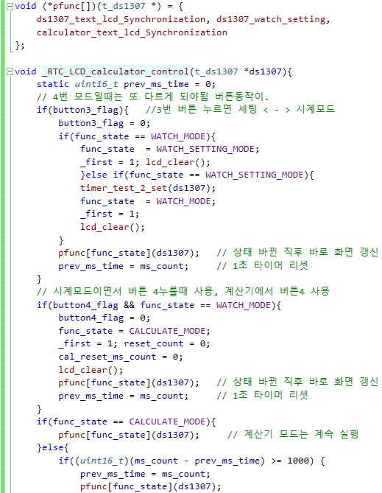
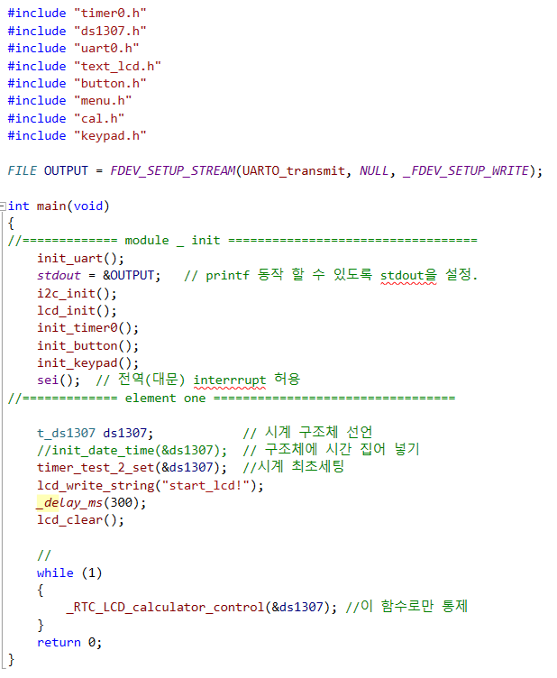

Part 4
SOURCE CODE
Ｍenu.ｃ
Main.c
QR code

Slide 21
4
동작 영상

Slide 22
Part 3
동작영상

Slide 23
５
구현후기

Slide 24
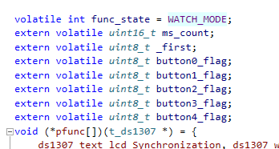
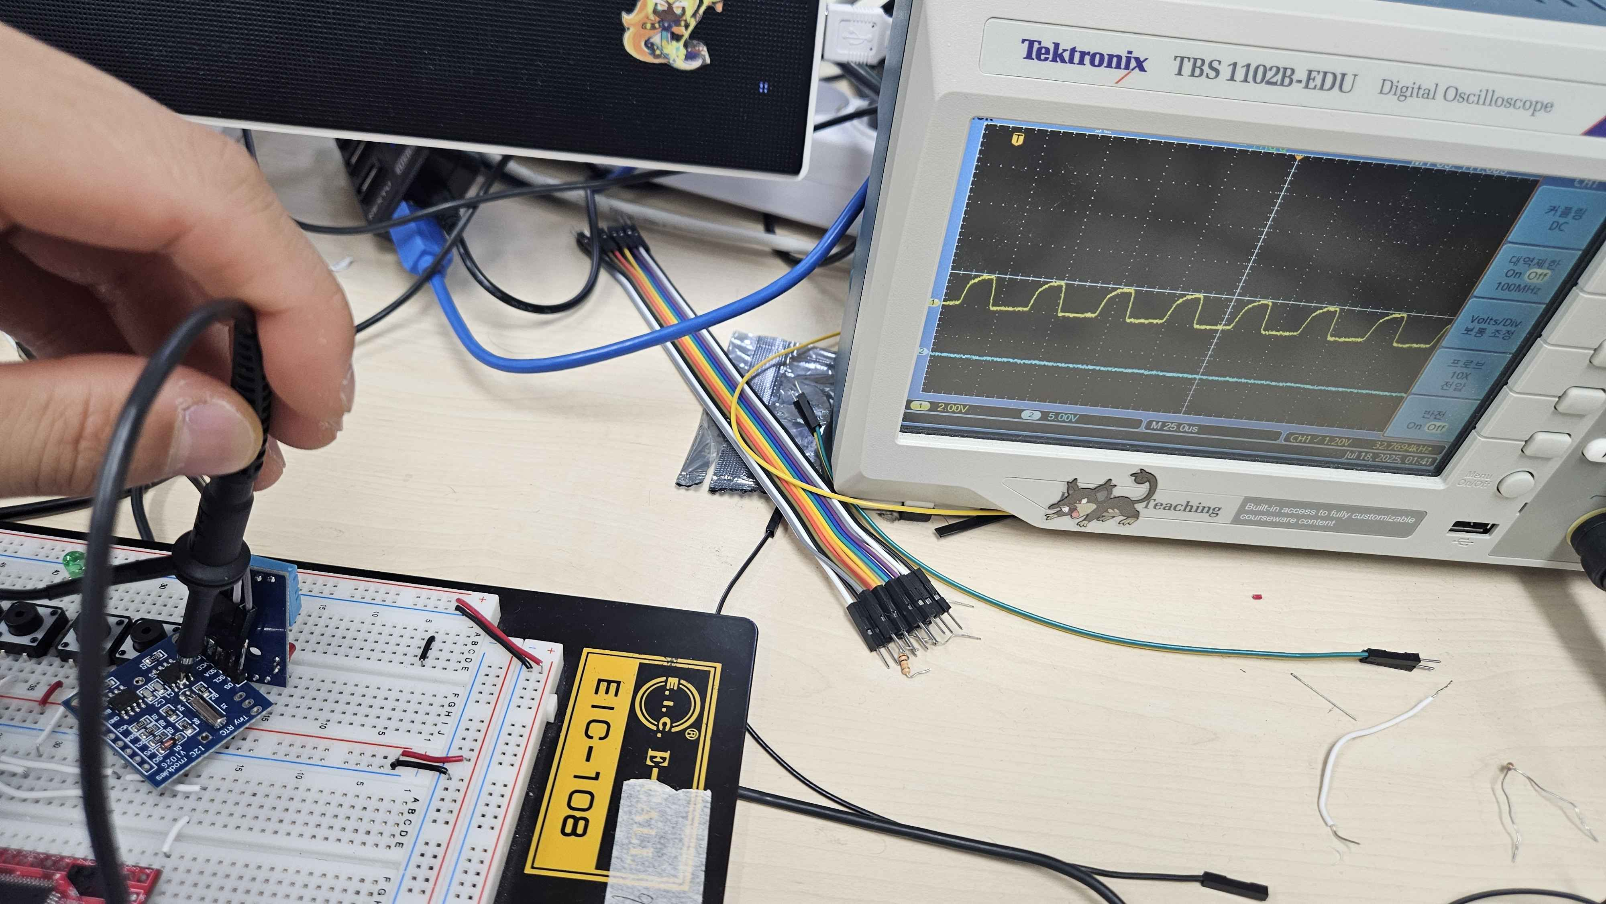
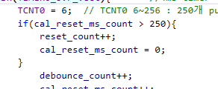
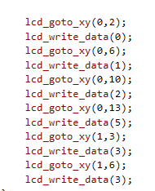
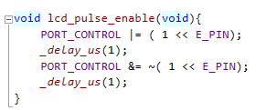
Part ５
구현 후기
구현 간 발생한 이슈
보완사항
1. 같은 포트라인 사용
함께 수정해야 ds1307과 lcd1602가 같은 PD라인을 사용해서 개별 구현 간 문제가 없었으나 모듈 결합 시 문제 발생
2. _delay 사용으로 인한 버튼 제어 오류
LCD1602에서 _delay 함수를 사용함에 따라 쓰기를 하는 순간에 버튼의 입력을 받지 못하는 상황이 발생, _delay_us를 사용해도 제약이 생겨 Flag 방식으로 TIMER0_OVF_vect를 사용.
3. 수정발진기(32.768kHz Crystal)의 고장
Clock Halt (CH) bit를 0으로 write 하여도 시간이 흐르지 않아 오실로스코프로 확인 결과 클럭 미발생을 발견.
DS1307 SQWE = 1 → SQW/OUT 핀에서 사각파 출력 확인 가능.
_delay 미사용
전역변수 사용 줄이기
코드 상의 매직넘버들을 #define 하기
개선방안
Non-Blocking 구조 - 현재는 Trigger 생성에 _delay_us()가 사용되고 있으므로, 이를 Timer 기반 상태 처리로 바꾸는 것으로 개선 가능.
높은 결합도 - FND가 여러 전역 변수를 직접 참조하기보다 DriveStatus 구조체를 만들어 변수들을 한 곳에 모으는 것으로 개선 가능. UART 명령 Parcer 확장 - 잘못된 UART 명령, 센서 이상, 비상 정지 등의 처리 구조 미흡 및 문자열 처리할 수 있도록 명령 테이블 방식으로 개선 가능.
느낀점
가능한 오류는 Runtime 보다 Complie 단계에서 검출할 수 있도록 설계가 필요.
데이터시트를 분석하여 MCU와 DS1307 RTC 칩간의 I2C 동기식 통신을 직접 제어하는 과정을 통해서 통신 프로토콜의 흐름에 대해 깊이 있게 이해할 수 있게 되었다.
느낀점
이번 프로젝트를 통해 단순히 주변장치를 제어하는 수준을 넘어 FSM을 이용한 상태 관리, 인터럽트 기반 시간 제어, UART 명령 파싱 및 PWM 모터 제어를 통합적으로 설계하는 경험 특히 각 기능을 모듈화하여 연동하는 과정에서 임베디드 소프트웨어 설계의 중요성과 확장성을 고려한 구조 설계의 필요성을 배울 수 있었다.
ATmega128A 기반 임베디드 제어 시스템을 구현하며 FSM, 인터럽트, UART, PWM의 동작 원리를 실제 프로젝트에 적용하고 시스템 설계 경험을 습득하였다.
Notes:
데이터시트를 분석하여 MCU와 DS1307 RTC 칩간의 I2C 동기식 통신을 직접 제어하는 과정을 통해서 통신 프로토콜의 흐름에 대해 깊이 있게 이해할 수 있게 되었다.

Slide 25
Ｑ＆Ａ

